Slide 1
Université Aboubekr Belkaïd-Tlemcen-
Faculté SNV-STU
Département de Biologie
Master 1: Biochimie Appliquée
Physiologie des grandes fonctions
2. Circulation sanguine et milieu intérieur
Dr. Belkacem Nacéra
b_nacera511@yahoo.fr

Slide 2
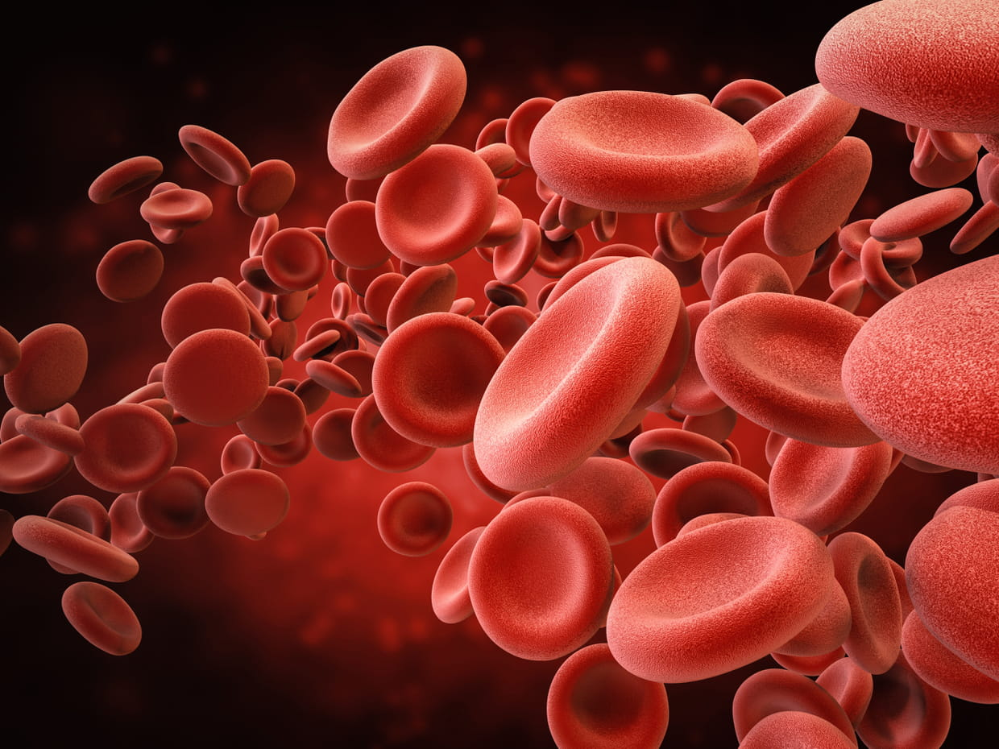
Le sang
Le sang est un liquide rouge biologique circulant dans les artères et les veines sous l'impulsion du cœur.
Un individu en contient de 5 à 6 L de sang dans son corps, ce qui représente environ 6 à 8% de son poids corporel.
Il distribue l'oxygène, les hormones et les nutriments à toutes les cellules, tous les tissus et tous les organes du corps pour, ensuite, les débarrasser de leurs déchets. Le sang joue aussi un rôle dans la défense immunitaire.

Slide 3
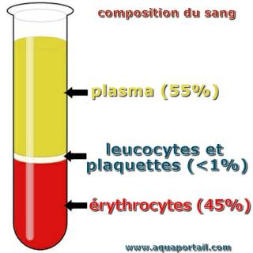
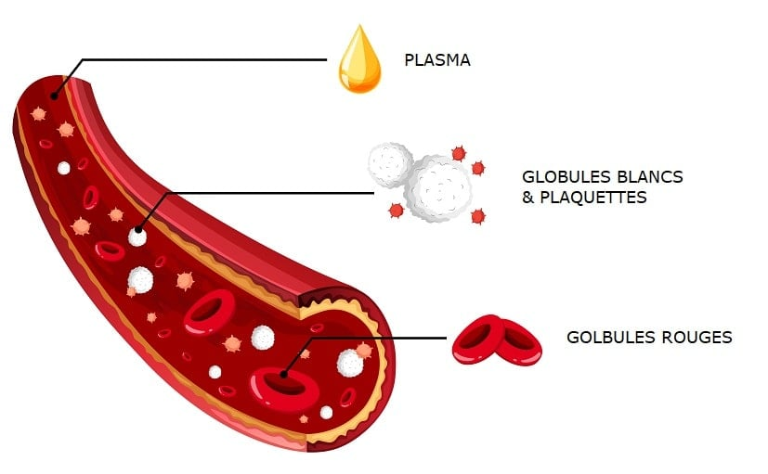
Composition du sang
Les composants du sang sont produits principalement dans la moelle osseuse, où des cellules spéciales produisent des globules rouges, des globules blancs et des plaquettes (éléments figurés) qui représentent 45% du sang.
Ces élément baignent dans un liquide appelé Plasma qui représente 55% du sang et constituée de 90% d’eau et 10 % d’hormones, protéines et sels…

Slide 4
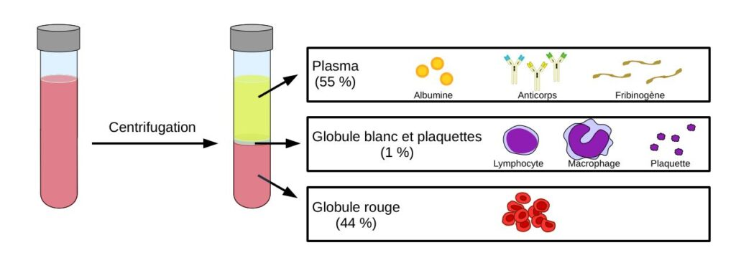
Composition du sang

Slide 5
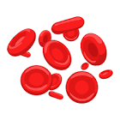
Les érythrocytes (globules rouges ou hématies)
Ce sont de petites cellules anucléées qui sont spécifiquement conçues pour transporter l'oxygène des poumons vers les tissus puis captent en retour le gaz carbonique au niveau des tissus afin de l'éliminer par les voies respiratoires.
Ont une durée de vie de 120 jours
Contiennent de l'hémoglobine-une protéine (riche en fer), qui est adaptée pour se lier à l'oxygène dans les poumons, puis le libérer et ramasser le dioxyde de carbone à un rythme lent et constant lors de son passage dans le corps.
L'hémoglobine apporte la couleur rouge du sang et renferme 65% des réserves du fer de l'organisme.
4 à 6 millions de globules rouges dans 1mm³ de sang.

Slide 6
Les globules blancs (Leucocytes)
Les globules blancs remplissent des fonctions immunitaires
et de nettoyage pour le corps. Certains types de globules blancs comprennent :
Neutrophiles : Ciblent les bactéries et les champignons.
Éosinophiles : Ciblent les parasites. Ont un rôle dans les réponses inflammatoires allergiques.
Basophiles : Libèrent des produits chimiques qui améliorent les réponses inflammatoires.
lymphocytes B : Libèrent des anticorps et aident à activer les lymphocytes T.
Lymphocytes T : Aident le système immunitaire à "reconnaître" une nouvelle infection.
Monocytes : Englobent les macrophages (phagocytose) et les cellules dendritiques. (activation du SI).
5000 à 11 000 globules blancs dans 1mm³ de sang.

Slide 7
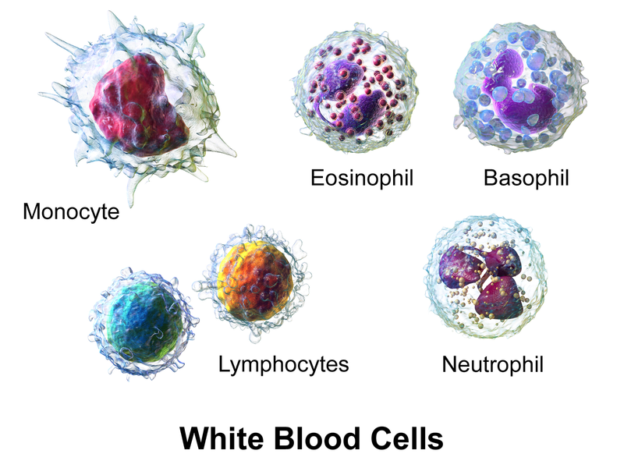

Slide 8
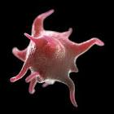
Les plaquettes (Thrombocytes)
Sont de petites cellules dépourvues de noyau.
Elles ont un rôle majeur dans la coagulation sanguine et arrêtent le saignement en s'agglomérant pour former des caillots.
Les plaquettes ont deux états : les plaquettes actives, qui sont préparées à créer des caillots sanguins, et les plaquettes inactives qui ne coagulent pas.
Dans des circonstances normales, la paroi endothéliale des vaisseaux sanguins sains produit des messages chimiques qui indiquent aux plaquettes de rester dans leur forme inactive, de sorte qu'elles ne forment pas de caillots à l'intérieur des vaisseaux sanguins sains.
Dans des circonstances normales, les plaquettes sont activées lorsqu'une blessure à proximité déclenche une cascade chimique qui incite les plaquettes et d'autres facteurs de coagulation à proximité à s'activer. Ces facteurs libèrent ensuite leurs propres messages favorisant la coagulation, encourageant davantage de facteurs de coagulation à rejoindre leur caillot en croissance.
150 000 à 400 000 plaquettes dans 1mm³ de sang.

Slide 9
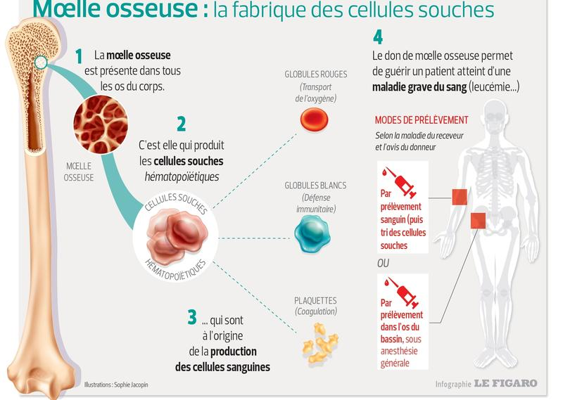
Fabrication du sang

Slide 10
Système ABO
La présence ou non d’antigènes A ou B à la surface des globules rouges.
Ainsi les globules rouges du groupe sanguin A possèdent des antigènes A, ceux du groupe B des antigènes B, ceux du groupe O aucun antigène, alors que ceux du groupe AB contiennent des antigènes de type A et de type B ;
La présence ou non d'anticorps anti-A ou anti-B dans le sérum. La présence d’antigènes d’un certain type impliquant l’absence d’anticorps de cette spécificité (sous peine de formation d’un complexe anticorps-antigènes).

Slide 11
GR: Antigène A
Sérum (Anticorps): Anti-B
A
B
B
A
A
GR: Antigène B
GR
Sérum (Anticorps): Anti-A
B
B
A
A
GR: Antigène AB
B
B
A
Sérum (Anticorps): Aucun
GR: aucun Antigène
Sérum (Anticorps): Anti-A et Anti-B

Slide 13
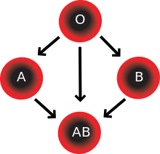
Particularité su Système ABO
La règle est de ne jamais apporter un antigène contre lequel le receveur possède un anticorps

Slide 14
La circulation sanguine
La circulation du sang est le trajet effectué par le sang dans les vaisseaux sanguins (les veines et les artères).
L’organe principal: Cœur
Un organe musculaire situé dans la cage thoracique, derrière le sternum, et décalé légèrement sur la gauche chez la plupart des individus.

Slide 15
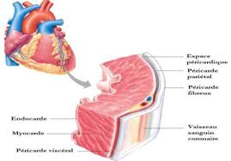
Histologie du cœur
Le cœur est constituée de trois couches de tissus:
le péricarde: enveloppe externe du cœur ;
le myocarde: au centre, une tunique musculaire épaisse ;
l'endocarde: enveloppe interne qui tapisse les cavités du cœur.

Slide 16
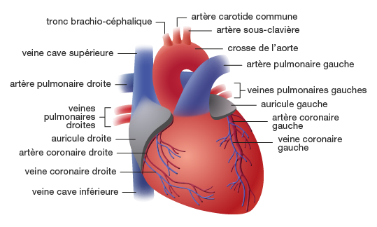
Anatomie du cœur

Slide 17
Le système circulatoire se compose d’une pompe (le cœur) qui véhicule un liquide (le sang) à travers un vaste réseau ramifié de tuyaux et de tubes plus fins (les vaisseaux sanguins et les capillaires).
Le cœur est un muscle creux. La cavité du cœur est divisée en quatre compartiments: les oreillettes droite et gauche et les ventricules droit et gauche. (voir figure suivante)

Slide 18
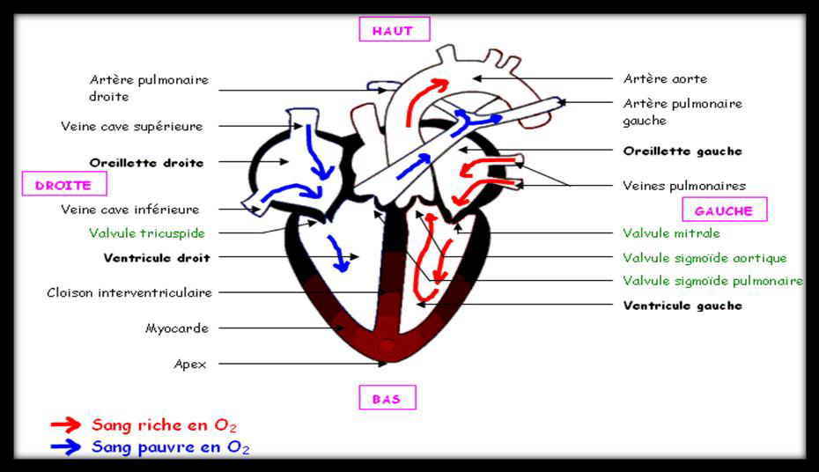

Slide 19
Vaisseaux sanguins
Le sang est propulsé par le cœur dans les vaisseaux sanguins .
Il existe trois sortes de vaisseaux sanguins.
les artères, qui transportent le sang oxygéné du cœur aux organes ;
les veines, qui ramènent le sang au cœur ;
les capillaires, qui relient les artères et les veines.

Slide 20
Les artères transportent le sang du cœur vers la périphérie du corps. Elles ont un diamètre important et sont très élastiques, parce qu’elles reçoivent du sang envoyé sous pression (pression artérielle) par les contractions cardiaques. Les artères doivent donc être capables de résister à une pression élevée. Cette pression, qui se manifeste par le pouls, est le battement du sang que l’on palpe au niveau des artères.
Les artères se ramifient et deviennent des capillaires, vaisseaux sanguins très fins qui parcourent les tissus du corps comme un réseau. Grâce à leur paroi très mince l’échange des nutriments et des déchets entre le sang et les cellules des tissus est très facile.
Le sang retourne vers le cœur grâce aux veines. La paroi des veines est plus fragile que celle des artères.

Slide 21
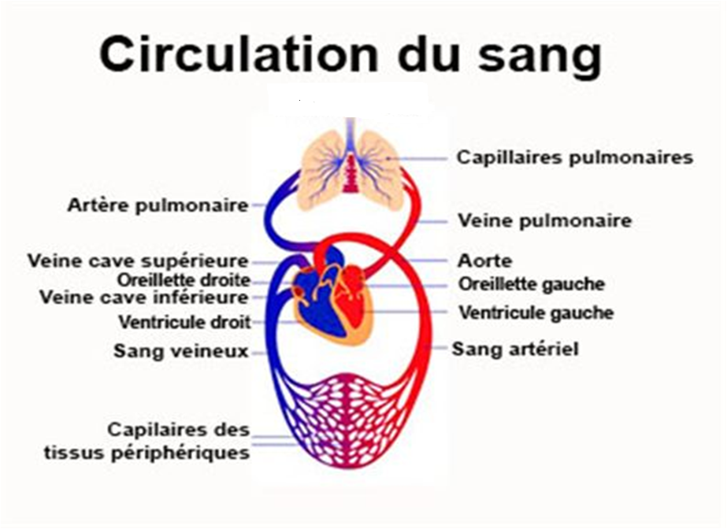

Slide 22
Dans la circulation sanguine, on distingue la grande et la petite circulation.
La circulation systémique (grande circulation)
Le circuit systémique alimente la totalité de l'organisme
Assurée par le cœur gauche qui distribue le sang oxygéné à tout l’organisme
La grande circulation correspond au flux sanguin qui part du ventricule gauche à partir de l’aorte, circule dans toutes les parties de l’organisme et retourne à l’oreillette droite, appauvri en oxygène et chargé en dioxyde de carbone (Voir figure diapos 18).
Les artères importantes qui tapissent le cœur et lui fournissent l’oxygène nécessaire s’appellent les artères coronaires.

Slide 23
La circulation pulmonaire (petite circulation)
Transporte uniquement le sang entre le cœur et les poumons.
Assurée par le cœur droit qui envoi le sang non oxygéné aux poumons
A ce niveau de l’oreillette droite commence la petite circulation : le flux de sang désoxygéné est chassé vers le ventricule droit puis vers les poumons où ont lieu les échanges gazeux au niveau des alvéoles. Le sang oxygéné revient alors vers l’oreillette gauche et le cycle peut recommencer.
C’est au niveau des capillaires que l’oxygène et les nutriments sont déversés dans les cellule tandis que les déchets de la cellule sont recueillis par le sang

Slide 24
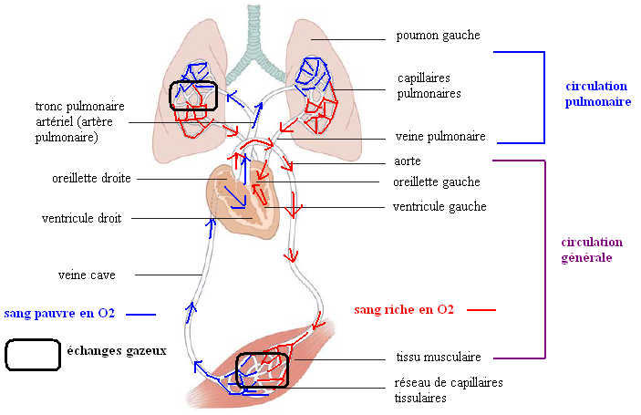
– Circulation pulmonaire : circulation du sang entre les poumons et le cœur.
– Circulation générale : circulation du sang entre le cœur et les organes

Slide 25
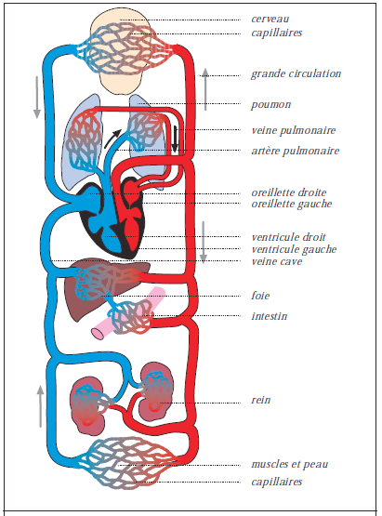
Distribution des capillaires au niveau de l’organisme

Slide 26
Cycle cardiaque
Le cycle cardiaque maintient une circulation sanguine adéquate, en fournissant de l’oxygène et des nutriments aux tissus du corps tout en éliminant les déchets métaboliques
0.27s
Systole
Est la phase durant laquelle le cœur se contracte et éjecte le sang dans les artères
0.53 s
Diastole
Est la phase durant laquelle le cœur se relâche et se remplit de sang

Slide 27
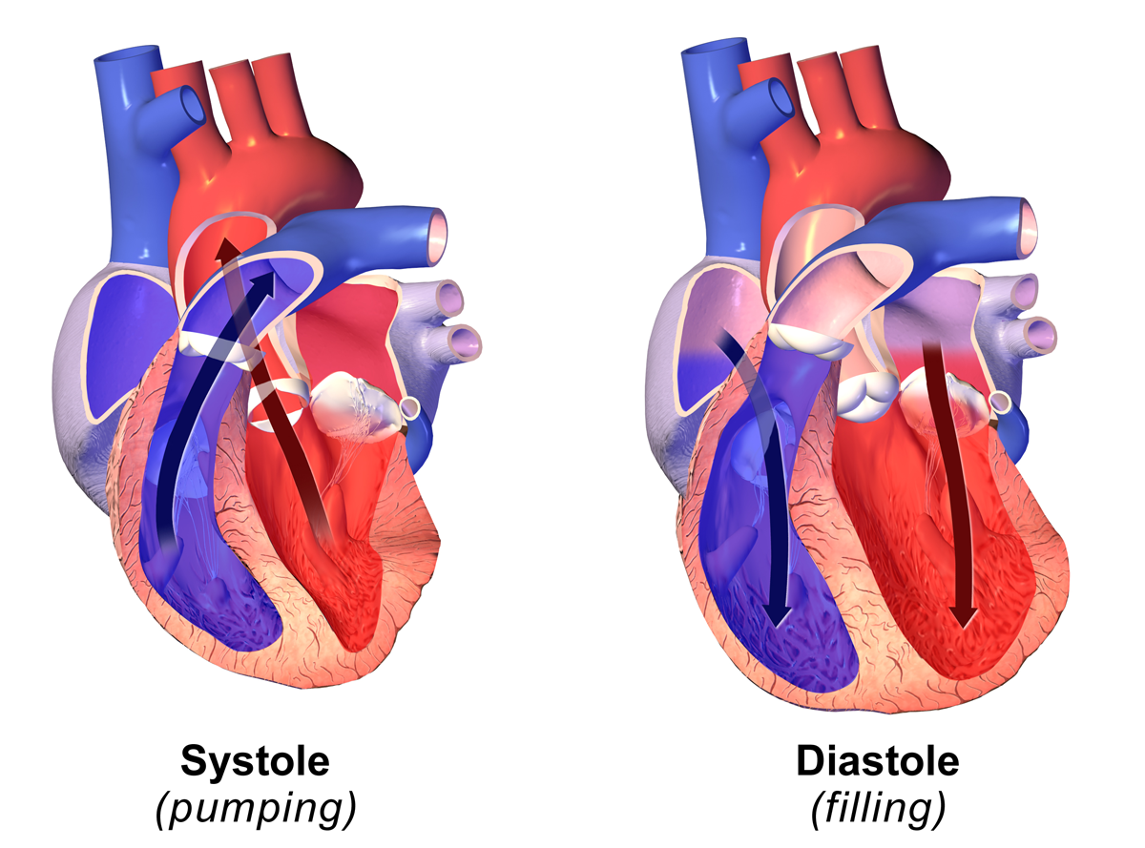

Slide 28
Merci pour votre attention

